Slide 1
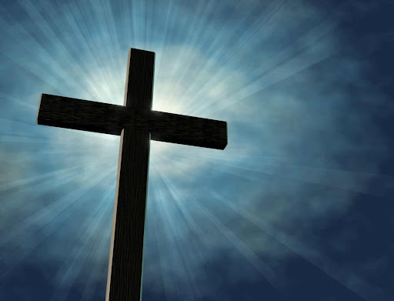
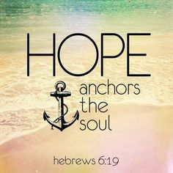
持定在基督里的指望
Hold Fast to the Hope in Christ
希伯来书 Hebrews 6:13-20; 10:19-23
堪城华人基督教会
Greater Kansas City Chinese Church
Shawnee, Kansas
April 10, 2016

Slide 2
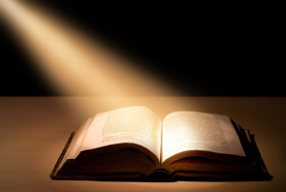
持定在基督里的指望
希伯来书 6:13-17 - 神的应许和起誓
¹³ 当初神应许亚伯拉罕的时候，因为没有比自己更大可以指着起誓的，就指着自己起誓，说： ¹⁴“论福，我必赐大福给你；论子孙，我必叫你的子孙多起来。” ¹⁵ 这样，亚伯拉罕既恒久忍耐，就得了所应许的。 ¹⁶ 人都是指着比自己大的起誓，并且以起誓为实据，了结各样的争论。 ¹⁷ 照样，神愿意为那承受应许的人格外显明他的旨意是不更改的，就起誓为证。

Slide 3
持定在基督里的指望
希伯来书 6:18-20 - 持定面前的指望
¹⁸ 借这两件不更改的事——神决不能说谎——好叫我们这逃往避难所、持定摆在我们前头指望的人可以大得勉励。 ¹⁹ 我们有这指望，如同灵魂的锚，又坚固又牢靠，且通入幔内； ²⁰ 做先锋的耶稣既照着麦基洗德的等次成了永远的大祭司，就为我们进入幔内。

Slide 4
持定在基督里的指望
希伯来书 10:19-23 - 一条又新又活的路
¹⁹ 弟兄们，我们既因耶稣的血得以坦然进入至圣所， ²⁰ 是借着他给我们开了一条又新又活的路，从幔子经过，这幔子就是他的身体； ²¹ 又有一位大祭司治理神的家， ²² 并我们心中天良的亏欠已经洒去，身体用清水洗净了，就当存着诚心和充足的信心来到神面前。 ²³ 也要坚守我们所承认的指望，不致摇动，因为那应许我们的是信实的。

Slide 5
持定在基督里的指望
藉着两件不更改的事 (By two immutable things)
  神的应许 - 以亚伯拉罕为例
  希伯来书 6:13-15
  ¹³ 当初神应许亚伯拉罕的时候，因为没有比自己更大可以指着起誓的，就指着自己起誓，说： ¹⁴“论福，我必赐大福给你；论子孙，我必叫你的子孙多起来。” ¹⁵ 这样，亚伯拉罕既恒久忍耐，就得了所应许的。

Slide 6
持定在基督里的指望
藉着两件不更改的事 (By two immutable things)
  神的应许 - 以亚伯拉罕为例
  创世记 12:1-3 亚伯兰蒙召出哈兰, 神应许万族因亚伯兰得福
  ¹ 耶和华对亚伯兰说：“你要离开本地、本族、父家，往我所要指示你的地去。 ² 我必叫你成为大国，我必赐福给你，叫你的名为大，你也要叫别人得福。 ³ 为你祝福的，我必赐福于他；那咒诅你的，我必咒诅他。地上的万族都要因你得福。”

Slide 7
持定在基督里的指望
藉着两件不更改的事 (By two immutable things)
  神的应许 - 以亚伯拉罕为例
  创世记 22:16-18 亚伯拉罕献以撒之事以后, 神指着自己起誓的应许
  ¹⁶ “耶和华说：‘你既行了这事，不留下你的儿子，就是你独生的儿子，我便指着自己起誓说： ¹⁷ 论福，我必赐大福给你；论子孙，我必叫你的子孙多起来，如同天上的星，海边的沙；你子孙必得着仇敌的城门； ¹⁸ 并且地上万国都必因你的后裔得福，因为你听从了我的话。’”

Slide 8
持定在基督里的指望
藉着两件不更改的事 (By two immutable things)
  神的应许 - 以亚伯拉罕为例
  罗马书 4:17-18 亚伯拉罕因信得了神的应许
  ¹⁷ 亚伯拉罕所信的是那叫死人复活，使无变为有的神，他在主面前做我们世人的父，如经上所记：“我已经立你做多国的父。” ¹⁸ 他在无可指望的时候，因信仍有指望，就得以做多国的父，正如先前所说：“你的后裔将要如此。”

Slide 9
持定在基督里的指望
藉着两件不更改的事 (By two immutable things)
  神的起誓 - 以神的旨意显明为证
  希伯来书 6:16-17 因为神没有比自己更大可以指着起誓
  ¹⁶ 人都是指着比自己大的起誓，并且以起誓为实据，了结各样的争论。 ¹⁷ 照样，神愿意为那承受应许的人格外显明他的旨意是不更改的，就起誓为证。

Slide 10
持定在基督里的指望
藉着两件不更改的事 (By two immutable things)
  神的起誓 - 要你顺从耶和华
  申命记 29:12-13
  ¹² 为要你顺从耶和华你神今日与你所立的约、向你所起的誓。 ¹³ 这样，他要照他向你所应许的话，又向你列祖亚伯拉罕、以撒、雅各所起的誓，今日立你做他的子民，他做你的神。

Slide 11
持定在基督里的指望
照着三件可信赖的事 (Through three trustworthy things)
  避难所 - 摆在我们前头指望
  希伯来书 6:18
  ¹⁸ 借这两件不更改的事——神决不能说谎——好叫我们这逃往避难所、持定摆在我们前头指望的人可以大得勉励。

Slide 12
持定在基督里的指望
照着三件可信赖的事 (Through three trustworthy things)
  避难所 - 以设立逃城为例
  民数记 35:9-15
  ⁹ 耶和华晓谕摩西说： ¹⁰ “你吩咐以色列人说：你们过约旦河，进了迦南地， ¹¹ 就要分出几座城，为你们做逃城，使误杀人的可以逃到那里。 ¹² 这些城可以做逃避报仇人的城，使误杀人的不至于死，等他站在会众面前听审判。 ¹³ 你们所分出来的城，要做六座逃城。 ¹⁴ 在约旦河东要分出三座城，在迦南地也要分出三座城，都做逃城。 ¹⁵ 这六座城要给以色列人和他们中间的外人，并寄居的，作为逃城，使误杀人的都可以逃到那里。

Slide 13
持定在基督里的指望
照着三件可信赖的事 (Through three trustworthy things)
  避难所 - 以设立逃城为例
  约书亚记 20:1-3
  ¹ 耶和华晓谕约书亚说： ² “你吩咐以色列人说：你们要照着我借摩西所晓谕你们的，为自己设立逃城， ³ 使那无心而误杀人的可以逃到那里。这些城可以做你们逃避报血仇人的地方。

Slide 14
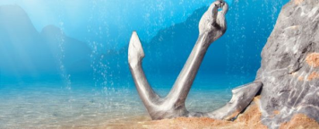
持定在基督里的指望
照着三件可信赖的事 (Through three trustworthy things)
  灵魂的锚 - 又坚固又牢靠的指望
  希伯来书 6:19
  ¹⁹ 我们有这指望，如同灵魂的锚，又坚固又牢靠，且通入幔内；

Slide 15
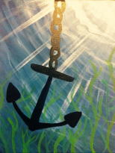
持定在基督里的指望
照着三件可信赖的事 (Through three trustworthy things)
  灵魂的锚 - 福音真理的指望
  歌罗西书 1:5
  是为那给你们存在天上的盼望。这盼望就是你们从前在福音真理的道上所听见的。

Slide 16
持定在基督里的指望
照着三件可信赖的事 (Through three trustworthy things)
  灵魂的锚 - 存留在天上基业的指望
  彼得前书 1:3-4
  ³ 愿颂赞归于我们主耶稣基督的父神！他曾照自己的大怜悯，借着耶稣基督从死里复活，重生了我们，叫我们有活泼的盼望， ⁴ 可以得着不能朽坏、不能玷污、不能衰残、为你们存留在天上的基业。

Slide 17
持定在基督里的指望
照着三件可信赖的事 (Through three trustworthy things)
  做先锋的耶稣 - 永远的大祭司
  希伯来书 6:20
  ²⁰ 做先锋的耶稣既照着麦基洗德的等次成了永远的大祭司，就为我们进入幔内。

Slide 18
持定在基督里的指望
照着三件可信赖的事 (Through three trustworthy things)
  做先锋的耶稣 - 幔子从上到下裂为两半
  彼得前书 1:3-4
  ⁵⁰ 耶稣又大声喊叫，气就断了。⁵¹ 忽然，殿里的幔子从上到下裂为两半，地也震动，磐石也崩裂，

Slide 19
持定在基督里的指望
照着三件可信赖的事 (Through three trustworthy things)
  做先锋的耶稣 - 照着麦基洗德的等次
  希伯来书 7:1-3
  ¹ 这麦基洗德就是撒冷王，又是至高神的祭司，本是长远为祭司的。他当亚伯拉罕杀败诸王回来的时候，就迎接他，给他祝福。 ² 亚伯拉罕也将自己所得来的，取十分之一给他。他头一个名翻出来就是“仁义王”，他又名“撒冷王”，就是“平安王”的意思。 ³ 他无父、无母、无族谱，无生之始，无命之终，乃是与神的儿子相似。

Slide 20
持定在基督里的指望
凭着一件已成就的事 (On the basis of one consummate thing)
  一条又新又活的路 - 从幔子经过
  希伯来书 10:19-20
  ¹⁹ 弟兄们，我们既因耶稣的血得以坦然进入至圣所， ²⁰ 是借着他给我们开了一条又新又活的路，从幔子经过，这幔子就是他的身体；

Slide 21
持定在基督里的指望
凭着一件已成就的事 (On the basis of one consummate thing)
  一条又新又活的路 - 路是小的
  马太福音 7:14
  引到永生，那门是窄的，路是小的，找着的人也少。

Slide 22
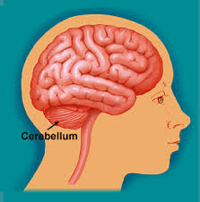
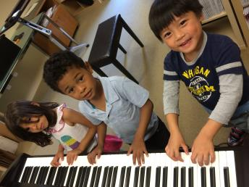
持定在基督里的指望
在复活节，约书亚拿跌入了灌木, 3-4英寸树枝子，穿透通过他的眼窝，进入他的脑部。父母急忙把他送到莫特儿童医院，他们的医治稳定了他的状况，并进行一些眼睛和大脑的测试。医生照了MRI后告诉我们，树枝子进去比他们原本以为更深，一直到小脑。 …

Slide 23

持定在基督里的指望
The angiogram today (close examining of the arteries/vessels) was very positive and the neurology team said that this was a miracle after looking more closely at everything. Exact words (from doctors and nurses): "Someone is watching out for him. He is destined for something."
Overall, the doctors and nurses we meet continue to marvel at this whole outcome. We are reminded that every day is a gift from God and we all have a renewed sense of the need to use our time well.

Slide 24
持定在基督里的指望
罗马书 8:28 我们晓得万事都互相效力，叫爱神的人得益处，就是按他旨意被召的人。
…从眼睛医生开车回家，突然约书亚说， “你知道，当我坠落窗外，我向神祈祷。 ”
We have faith that God has a beautiful plan in all of this for us and for Joshua.
Thank you for your support and prayers.

Slide 25
持定在基督里的指望
经文的鼓励与应用
因耶稣作我们的先锋, 使我们也能…
作神的儿子
  希伯来书 5:5 “如此，基督也不是自取荣耀做大祭司，乃是在乎向他说“你是我的儿子，我今日生你”的那一位，”
苦难中学了顺从
  希伯来书 5:8 他虽然为儿子，还是因所受的苦难学了顺从。

Slide 26
持定在基督里的指望
经文的鼓励与应用
因耶稣作我们的先锋, 使我们能 …
有永远得救的根源
  希伯来书 5:9 “他既得以完全，就为凡顺从他的人成了永远得救的根源，”
存着诚心和充足的信心来到神面前
  希伯来书 10:22 “并我们心中天良的亏欠已经洒去，身体用清水洗净了，就当存着诚心和充足的信心来到神面前。”

